Slide 1
Marketing e Vendas

Slide 2
Tópicos
Posicionamento do produto/serviço
Praça/canais
Promoção
Preço
Projeção de Vendas

Slide 3
Estratégias de Marketing
As estratégias de marketing são os meios e métodos que a empresa deverá utilizar para atingir seus objetivos. Essas estratégias geralmente se referem ao composto de marketing, ou os 4Ps:
Produto;
Preço;
Praça;
Propaganda.

Slide 4
Estratégias de Marketing
A empresa pode adotar estratégias específicas, atuando sobre o composto de marketing, de forma a obter melhor resultado em relação aos competidores.
A projeção de vendas da empresa está diretamente ligada à estratégia de marketing estabelecida, pois depende de como o produto será posicionado no mercado, qual será sua política de preços, as promoções e os canais de venda que serão utilizados e, ainda, como o produto chegará ao cliente.

Slide 5
Produto
Promover mudanças na combinação/portfólio de produtos.
Retirar, adicionar ou modificar o(s) produto(s).
Mudar design, embalagem, qualidade, desempenho, características técnicas, tamanho, estilo, opcionais.
Consolidar, padronizar ou diversificar os modelos.

Slide 6
Preço
Definir preços, prazos e formas de pagamentos para produtos ou grupos de produtos específicos, para determinados segmentos de mercado.
Definir políticas de atuação em mercados seletivos.
Definir políticas de penetração em determinado mercado.
Definir políticas de descontos especiais.

Slide 7
Praça (canais de distribuição)
Usar canais alternativos.
Melhorar prazo de entrega.
Otimizar logística de distribuição.

Slide 8
Propaganda/comunicação
Definir novas formas de vendas; mudar equipe e canais de vendas.
Mudar política de relações públicas.
Mudar agência de publicidade e definir novas mídias prioritárias.
Definir quais feiras/exposições serão priorizadas.

Slide 9
Definindo objetivos
Para que a empresa defina sua estratégia, atuando sobre o composto de marketing, ela deve antes definir seus objetivos de marketing, que precisarão responder à seguinte questão:
Aonde quero ir?
Sendo mais específico:
qual participação de mercado a empresa quer atingir; quanto quer vender; quanto quer lucrar; em quais segmentos e regiões, com que penetração de mercado, para quais consumidores; e em qual prazo.

Slide 10
Produto (posicionamento)
Posicionar o produto no mercado significa direcioná-lo para atender às expectativas e necessidades do cliente-alvo escolhido, no segmento de mercado definido.
Com isso, a empresa estabelece uma imagem do produto junto aos clientes, tentando se diferenciar, de alguma forma, da concorrência.
Isso pode ser feito pela criação de variações de produto, opcionais, acessórios, kit completo, peças individuais etc.

Slide 11
Preço
O preço talvez seja a maneira mais tangível de se agir no mercado, pois, pela política de preços, a empresa pode criar demanda para o produto, segmentar o mercado, definir a lucratividade da empresa, mudar a penetração do produto no mercado, sempre tendo como referência o valor que o consumidor vê no produto, não o preço que a empresa acha que ele deva ter.
Um erro que muitos empreendedores cometem é dizer e disseminar a ideia de que seus produtos são os de melhor qualidade ao menor preço do mercado.

Slide 12
Propaganda/comunicação
Três fatores devem ser considerados no plano de propaganda/comunicação da empresa: o pessoal envolvido, a propaganda e as promoções.
A quantidade de pessoas e suas qualificações vão depender dos canais de distribuição escolhidos. Se a opção for a venda direta, o efetivo de vendas deverá ser muito maior que em qualquer outro caso. Já a propaganda tem o objetivo de fazer com que uma mensagem atinja uma audiência selecionada, com o propósito de informar, convencer e reforçar o conceito do produto junto aos consumidores.

Slide 13
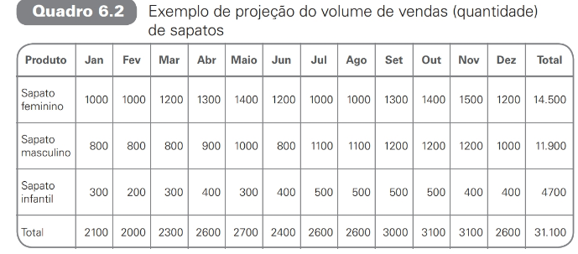
Projeção de vendas
A projeção de vendas deve ser feita com base na análise de mercado, na capacidade produtiva e na estratégia de marketing da empresa. Dessa forma, essa projeção será mais realista e terá maior probabilidade de ocorrer conforme o planejado. Deve-se atentar para o fato da sazonalidade, quando influir nas vendas.

